Slide 1
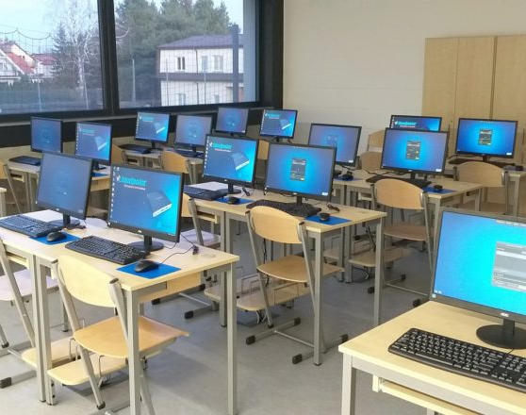
Dzień Nowych Technologii w Edukacji
Dzień Nowych Technologii odbywa się już od 3 lat, 22 marca, z inicjatywy Ministerstwa Edukacji i Nauki, którego celem jest popularyzowanie technologii informacyjno-komunikacyjnych wykorzystywanych w pracy z uczniami w szkole i poza nią.
W szkołach coraz częściej wykorzystuje się nowe technologie (tzw. E-learning). Podstawą stanowią komputery z dostępem do Internetu, ale również coraz chętniej wykorzystuje się np. tablety i tablice interaktywne, wizualizery (to nowocześniejsze rzutniki), platformy interaktywne oraz quizy, specjalne oprogramowanie, dzienniki elektroniczne czy książki na nośnikach elektronicznych. Dzięki temu szkoła staje się stale nowocześniejsza, a nauka łatwiejsza, ciekawsza oraz przyjemniejsza.
Pracownia informatyczna

Slide 2
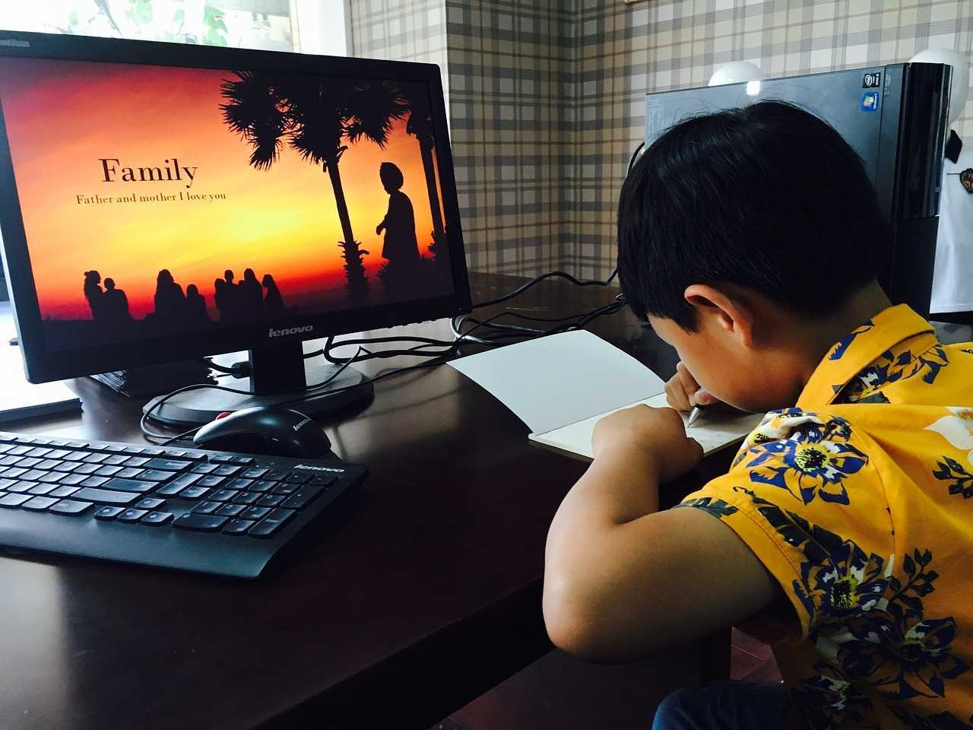
Zalety nowych technologii
Do zalet należą:
1. Znaczne ułatwianie edukacji różnym grupom osób np. dzieciom i młodzieży niepełnosprawnej: niewidomym, słabosłyszącym czy chorym przewlekle, których stan zdrowia uniemożliwia przebywanie w szkole. Dzięki zastosowaniu nowoczesnych technologii mogą oni zdobywać wiedzę w sposób, który jest dostosowany do ich możliwości, czy to z wykorzystaniem e-learningu czy specjalnych oprogramowań.
2. Prowadzenie lekcji z wykorzystaniem nowatorskich tablic interaktywnych, które aktywizują młodzież, niwelując niechęć w trakcie słuchania wykładów nauczycieli. Dzięki tablicom i innym urządzeniom interaktywnym, uczniowie biorą w lekcji czynny udział i więcej z niej zapamiętują. Z kolei dzienniki elektroniczne ułatwiają kontakt rodziców z nauczycielami oraz sprawiają, że ukrycie złych ocen oraz uwag za zachowanie będzie o wiele trudniejsze niż dawniej.
3. Wyrównanie szans edukacyjnych pomiędzy uczniami wsi i miast.

Slide 3
Wady nowych technologii
Do wad należą:
1. Spędzanie sporej ilości czasu w Internecie (uzależnienie od Internetu i komputera).
2. Trudności z nawiązywaniem prawidłowych relacji.
3. Pisanie maili i SMS-ów sprawia, że coraz mniej chętnie piszemy ręcznie, przez co szybciej męczy się nam ręka i mamy trudności w utrzymaniu kaligraficznego pisma.
4. Koszty finansowe nowych technologii.
Nowoczesne technologie są dobre pod warunkiem, że odpowiednio je wykorzystujemy i czerpiemy z nich zalety. Warto wprowadzać je do szkół, gdzie ich zadaniem jest ułatwianie nauki i czynienie jej jeszcze przyjemniejszej dla odbiorców. Korzystajmy z nowoczesnych technologii rozsądnie.

Slide 4
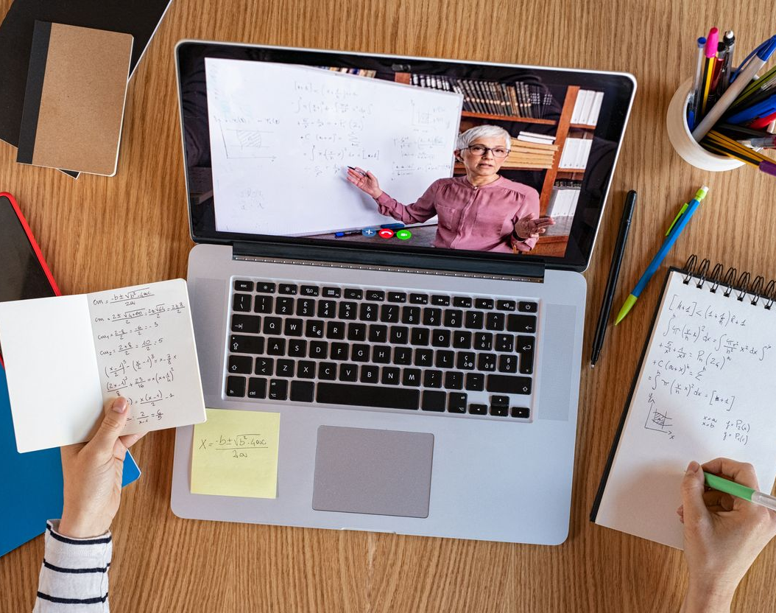
Nauka zdalna
Nauka zdalna jest nową formą edukacji na odległość , bez fizycznej sali lekcyjnej. Trwa ona już od roku z powodu Koronawirusa. Właśnie w tym ciężkim czasie dla wszystkich uczniów oraz nauczycieli, jak również rodziców nauka w ten sposób ma plusy np.:
- mniejsza możliwość zarażenia się,
- brak tracenia czasu na dojazd do szkoły i powrót do domu.
Minusy to np.:
- brak bezpośredniego kontaktu z rówieśnikami i nauczycielami, powodujące u niektórych osób problemy psychiczne - depresje,
- niektórzy uczniowie mają mniejsza wiedzę z powodu łatwego dostępu podczas lekcji do stron z gotowymi odpowiedziami do zadań,
- codzienne kilkugodzinne lekcje przed monitorem, wpływają na brak ruchu fizycznego, a tego przyczyną jest rozpowszechniająca się u dzieci i młodzieży w szybkim tempie m. in. otyłość i złe nawyki żywieniowe.
Używamy nowych technologii do uczenia się m. in. Komunikatorów czy platform interaktywnych oraz wszelakich quizów.

